Slide 1
Módulo 5: Mientras trabaja
Descripción general:
Las renovaciones tradicionales crean polvo en el aire.
Prácticas prohibidas.
Protéjase y prepare una caja de herramientas de equipos de protección personal.
Controle la propagación del polvo.
Ejercicio práctico (conjunto de destrezas Nº 6).
Notes:
Requisitos en la regla RRP de la EPA:
La regla RRP prohíbe el uso de ciertas prácticas. En este módulo se analizan estas prácticas prohibidas. Además, contiene recomendaciones sobre cómo reducir el polvo durante las actividades de trabajo que no se requieren o no se incluyen de manera específica en la regla RRP. Las prácticas que decida usar en el área de trabajo contenida no deben incluir prácticas prohibidas. Salvo lo mencionado anteriormente, tiene plena libertad de usar las prácticas que desee para finalizar el trabajo, siempre y cuando el polvo y los escombros generados se mantengan en el área de trabajo y no se desplacen a otras áreas o propiedades. Las recomendaciones en esta sección le ayudarán a reducir la cantidad de polvo generada durante el trabajo. La reducción de polvo en el área de trabajo hará que el lugar de trabajo sea más seguro para los empleados y que la limpieza sea más fácil.
Al finalizar este módulo sabrá:
Qué prácticas de trabajo se prohíben en la regla RRP, debido a que producen cantidades peligrosas de polvo y cáscaras de pintura.
Qué prácticas debe usar para controlar el polvo, los escombros o las cáscaras de pintura; y
Qué herramientas necesitará.

Slide 2
Las renovaciones tradicionales crean polvo con plomo en el aire
*
* Límite de exposición admisible (PEL) de OSHA = 50 µg/m³
Notes:
Los datos previos forman parte del informe Lead Exposure Associated with Renovation and Remodeling Activities: Summary Report (Exposición al plomo relacionada con las actividades de renovación y remodelación: Informe de resumen), preparado por Battelle para la Agencia de Protección Ambiental de los Estados Unidos en mayo de 1997, EPA 747-R-96-005.
¡Las prácticas de trabajo tradicionales generan cantidades de polvo más grandes!
Esta tabla muestra las cantidades de polvo con plomo que se generan mediante tres prácticas comunes de construcción: lijado manual, lijado eléctrico y demolición de interiores. La regla RRP prohíbe el uso de lijado, esmerilado, cepillado y corte eléctrico sin contar con una ventilación de captura local con filtro HEPA, ya que estas prácticas producen mucho polvo.
Al utilizar prácticas de trabajo seguras, puede controlar y reducir considerablemente la cantidad de polvo generada en el trabajo. Es importante controlar el polvo con plomo en el lugar de origen, ya que el polvo que se desprende en el aire se depositará finalmente en el piso. Más adelante en este capítulo, aprenderá prácticas de trabajo seguras que pueden reemplazar estas prácticas de trabajo prohibidas. En esta sección también encontrará recomendaciones de las mejores prácticas para reducir el polvo en el área de trabajo.

Slide 3
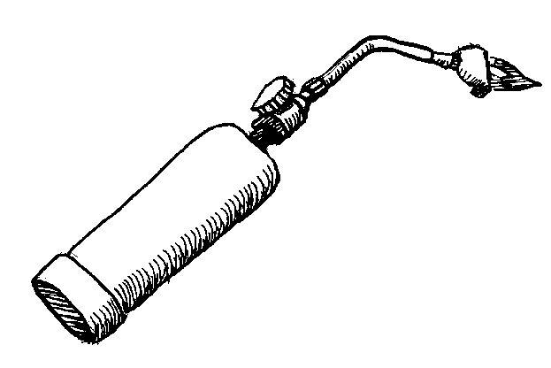
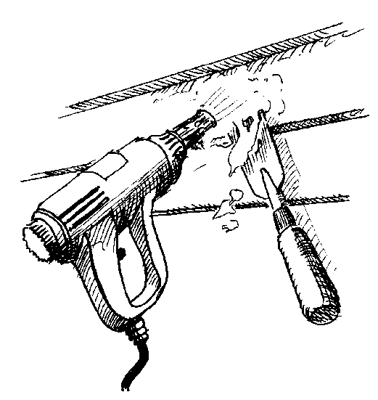
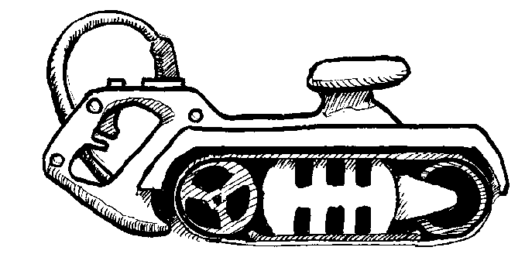
Prácticas prohibidas
Quemar con llama o soplete.
Pistola de aire caliente a más de 1100º F.
Lijado, esmerilado y cepillado eléctrico, pistolas de aguja, limpieza con abrasivos y limpieza con chorros de arena, sin un accesorio de aspiración HEPA.
Notes:
La regla de renovación, reparación y pintura no aborda de manera específica qué medidas se deben tomar para reducir la cantidad de polvo generada en el trabajo. Por el contrario, la regla indica tres prácticas prohibidas que no se deben usar en el trabajo.
Quemar con llama o soplete.
Pistola de aire caliente a más de 1,100º F (grados Fahrenheit).
Está prohibido usar máquinas que quiten la pintura a base de plomo mediante una operación a alta velocidad, tales como lijado, esmerilado, cepillado, uso de pistolas de aguja, limpieza con abrasivos o limpieza con chorros de arena, a menos que dichas máquinas se utilicen con una ventilación de captura local con filtro HEPA acoplado.
Una clave para minimizar la propagación de polvo y cáscaras de pintura es no usar ciertas prácticas de trabajo tradicionales, que se sabe que producen grandes cantidades de polvo y escombros.
Quemar pintura con llama o soplete y el uso de una pistola de aire caliente a más de 1,100º F genera partículas de polvo con plomo muy finas (“humos”) que son peligrosas para los trabajadores si las respiran. Las pequeñas partículas de polvo con plomo que se generan al quemar o calentar también se depositan en las superficies adyacentes y son muy difíciles de limpiar.
El lijado, el esmerilado y el cepillado eléctrico, las pistolas de aguja, la limpieza con abrasivos y la limpieza con chorros de arena generan una gran cantidad de polvo que flota en el aire y luego se deposita en las superficies interiores y exteriores del área de trabajo. Estas actividades están prohibidas, a menos que estén equipadas con dispositivos de ventilación de captura local con filtros HEPA, para controlar el escape cargado de polvo.
Consulte el Apéndice 5 Pasos para la renovación, reparación y pintura SEGURAS CON EL PLOMO para obtener más información.
Las prácticas que se indican en la diapositiva también están prohibidas en las propiedades construidas antes de 1978 con pintura a base de plomo, que reciben ayuda federal para la vivienda. La regla del Departamento de Vivienda y Urbanismo también prohíbe raspar en seco y lijar a mano en exceso y decapar la pintura en un espacio con poca ventilación utilizando un decapante volátil. Algunos estados, localidades o tribus también pueden prohibir estas prácticas.

Slide 4
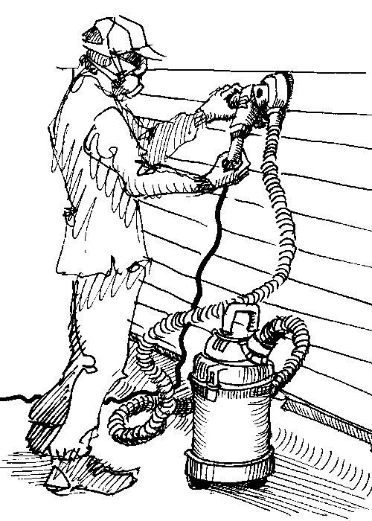
Herramientas especializadas
Los trabajos de mayor envergadura pueden requerir consideraciones especiales para la realización del trabajo, como por ejemplo:
Lijadoras, esmeriladoras y cepilladoras eléctricos, pistolas de aguja y limpiadores con abrasivos o chorros de arena, cada uno con accesorios de captura con filtros HEPA.
Herramientas neumáticas y de pilas para protegerse contra los peligros de descarga eléctrica.
Planificación y contención especializadas.
Notes:
Solamente se pueden utilizar herramientas eléctricas equipadas con ventilación de captura local con filtro HEPA acoplado cuando hay pintura a base de plomo, o se cree que está presente.
Las herramientas eléctricas, como lijadoras, esmeriladoras, sierras circulares, sierras alternativas, cepilladoras y taladros producen polvo y escombros. Como son eléctricas, los métodos con humedad no son seguros. Las herramientas neumáticas y de pilas evitan los peligros de descarga eléctrica. Las herramientas con filtros HEPA acoplados o el uso de cubiertas acopladas a aspiradoras en estas herramientas contienen el peligroso polvo con plomo y las cáscaras de pintura que se generan al usarlas.
Las herramientas con ventilación de captura local con filtro HEPA acoplado recogen y filtran el polvo y los escombros a medida que se generan. Una cubierta en la cabeza de la herramienta ayuda a contener el polvo y las cáscaras de pintura a medida que la aspiradora los arrastra para almacenarlos de manera segura en el recipiente de la aspiradora. Esto hace que el trabajo sea más limpio y seguro.
La limpieza con abrasivos es bastante eficaz al retirar grandes áreas de pintura rápidamente, pero estas prácticas requieren equipos especiales de filtración HEPA que contengan el medio de limpieza, el polvo y las cáscaras de pintura sin desprender el polvo al aire o dentro de la contención.
La contención es incluso más importante cuando se usan herramientas especializadas.
La contención y limpieza correctas son fundamentales incluso cuando se usan herramientas especializadas con filtros HEPA. Estas herramientas generan mucho polvo dentro de un entorno localizado (vacío) con presión negativa. Si se destruye el vacío o si se rompe el sello de vacío creado por la cubierta protectora, se podrían desprender grandes volúmenes de polvo. Sin embargo, las herramientas especializadas con filtro HEPA pueden reducir los niveles de polvo cuando se usan correctamente y pueden ayudar a la producción del trabajo, disminuyendo el tiempo de limpieza y los costos.
Consulte la lista de compras de herramientas y suministros en el Apéndice 5 Pasos para la renovación, reparación y pintura SEGURAS CON EL PLOMO para obtener más información.

Slide 5
Protéjase
Los trabajadores deben llevar:
Una gorra de pintor desechable.
Overoles desechables:
Deben reparar las rasgaduras con cinta adnesiva para conductos.
Deben colocarlos en bolsas de plástico.
Mascarilla respiratoria desechable N-100, R-100 ó P-100.
Lavarse la cara y las manos con frecuencia y al final de cada turno.
Lavarse ayuda a reducir la ingesta de polvo con plomo cuando se lleva las manos a la boca.
Es posible que OSHA exija una mayor protección, según el trabajo que se realice.
Notes:
Los trabajadores deben protegerse.
Las gorras de pintor son una manera económica de mantener el polvo y las cáscaras de pintura fuera del cabello del trabajador. Dichas gorras se pueden desechar fácilmente y se debe hacer al final de cada día o al final del trabajo.
Los overoles desechables son una buena manera de mantener el polvo fuera de la ropa de calle de los trabajadores y disminuir la posibilidad de llevar polvo mientras caminan de un lado a otro. Los trabajadores se pueden quitar los overoles cuando se marchan de la obra y los pueden guardar en bolsas de plástico por la noche. Recuerde usar una aspiradora HEPA para eliminar el polvo y los residuos de los overoles u otras prendas exteriores ("descontaminación en seco") antes de salir del área de trabajo. Para mantener bajos los costos, considere la compra overoles de tamaño extragrande y ajustarlos al tamaño de un trabajador con cinta adhesiva para conductos. Algunos tienen una capucha para impedir que se deposite polvo en el cabello.
Protección respiratoria. Los empleadores deben considerar que los trabajadores lleven protección respiratoria, como una mascarilla desechable N-100, R-100 ó P-100, para evitar que inhalen polvo con plomo. Estas mascarillas son respiradores que filtran partículas y no son adecuadas como protección contra sustancias químicas decapantes. OSHA brinda información adicional sobre las mascarillas respiratorias en el Código de Regulación Federal 1910.134, parte 29.
Debe lavarse las manos y la cara al fin de cada turno. Los trabajadores deben lavarse las manos y el rostro periódicamente para no ingerir polvo con plomo. Se requiere que se lave bien antes de comer, beber o fumar. Está prohibido para cualquier persona comer, beber o fumar en el área de trabajo. Algo del polvo que se deposita en la cara, alrededor de la boca, encuentra siempre la forma de entrar en la boca. Los trabajadores también deben lavarse al final del día, antes de subirse a sus autos o irse a casa. No deben llevar polvo con plomo a sus hogares con sus familias.
La protección personal es de especial importancia en los trabajos que generan altas cantidades de polvo, cuando se altera la pintura a base de plomo o el polvo contaminado con plomo y mientras se realiza la limpieza. Sin embargo, el mismo nivel de protección no es necesario durante las etapas de planificación, pruebas o instalaciones del trabajo, cuando no se está alterando el plomo.
Los equipos de protección indicados anteriormente tienen como fin mostrar lo que se necesita durante las actividades de alteración de la pintura a base de plomo y el polvo contaminado con plomo. Según las prácticas de trabajo que se usen, las reglas de OSHA pueden requerir que los empleados realicen pasos adicionales para proteger la salud de los trabajadores en la obra.
OSHA brinda información adicional sobre el trabajo con plomo en sus Reglamentos de Seguridad y Salud para el Plomo en la Industria de la Construcción (Código de Regulación Federal 1926.62, parte 29).

Slide 6
Controle la propagación del polvo
Cuando se marche de la obra, límpiese todo el cuerpo y también las herramientas.
Quítese los cubrezapatos y use la aspiradora HEPA o limpie los zapatos.
Camine sobre almohadillas adhesivas desechables para retirar el polvo de las suelas.
Use la aspiradora HEPA y quítese el overol, y úsela para limpiar la ropa.
Quítese los guantes, si los utilizó, y lávese las manos y la cara con cuidado.
Deseche toda la ropa desechable en bolsas de plástico.
Al final del día, no lleve plomo a su hogar con su familia en su ropa ni en su automóvil.
Utilice la aspiradora HEPA en la ropa, los zapatos, etc.
Cámbiese de ropa; deseche o coloque la ropa de trabajo con polvo en una bolsa de plástico para lavarla por separado de la ropa sucia de su familia.
¡No abrace a su familia hasta que esté limpio!
Lávese las manos y el rostro.
Dúchese tan pronto como llegue a su hogar.
Notes:
Precauciones que debe tomar al marcharse de la obra
Cuando se marche de la obra (el área cubierta por láminas de protección o la habitación de trabajo), tome precauciones para evitar la propagación de polvo y cáscaras de pintura en la ropa y zapatos a otras partes de la residencia.
Cada vez que deje las láminas de plástico alrededor de las superficies que se renovarán, quítese los cubrezapatos desechables y límpiese los zapatos con un trapo o una aspiradora antes de salir de las láminas de plástico. El uso de una gran esponja adhesiva desechable en el piso le puede ayudar a limpiar las suelas de los zapatos.
Cada vez que salga del área de contención, use la aspiradora HEPA y quítese los overoles y cubrezapatos desechables. Limpie o use la aspiradora en sus zapatos, y lávese las manos y la cara.
Al final del día:
Cámbiese de ropa y lávese para reducir el riesgo de contaminar su automóvil y llevar polvo con plomo a su hogar con su familia.
Antes de marcharse de la obra, quítese toda la ropa de protección, use la aspiradora HEPA para eliminar el polvo de la ropa que no sea de protección y lávese las manos y la cara cuidadosamente. Elimine la ropa desechable o colóquela en una bolsa de plástico para que el polvo no pase otra ropa en el hogar.
Si no puede limpiarse en la obra, coloque un pedazo de plástico en su automóvil para proteger el piso y los asientos de la contaminación por plomo.
Tan pronto llegue a casa, dúchese y asegúrese de lavarse bien el cabello, especialmente antes de jugar con niños. Lave su ropa por separado de la ropa sucia normal de su familia, para que el plomo no contamine otras prendas.
Asegúrese de estar limpio antes de entrar en contacto con familiares, en especial con niños. Recuerde el video sobre el contratista que envenenó con plomo a sus propios hijos.

Slide 7
Limpieza mientras trabaja
Una obra limpia reduce la propagación de polvo y las cáscaras de pintura.
Limpie a medida que trabaja.
Use la aspiradora HEPA en superficies horizontales.
Retire los escombros con frecuencia.
Retire las cáscaras de pintura a medida que se generan.
A medida que se retiran los componentes de la construcción, envuélvalos y elimínelos inmediatamente.
Limpie con frecuencia (en etapas, al menos diariamente).
Notes:
Limpie la obra con frecuencia.
Al limpiar la obra con frecuencia a medida que avanza el trabajo, reduce la propagación de polvo y cáscaras de pintura. La limpieza diaria no necesita ser tan cuidadosa como la limpieza final. Sin embargo, debe evitar que los escombros, el polvo y las cáscaras de pintura se apilen y se propaguen más allá de la obra inmediata.
La limpieza diaria durante el trabajo incluye:
Retirar escombros con frecuencia: Selle y deseche los escombros de la construcción a medida que se crean.
Limpiar frecuentemente con una aspiradora las superficies horizontales: Use la aspiradora HEPA para eliminar el polvo y las cáscaras de pintura que se depositan en las superficies, incluidas las láminas de protección. A medida que los trabajadores caminan de un lado a otro durante el día de trabajo, los escombros se propagan fácilmente. La limpieza periódica en el día de trabajo ayuda a minimizar la propagación de polvo.
Reunir las cáscaras de pintura a medida que se generan: Cuando retire la pintura, las cáscaras de pintura se pueden propagar hacia el exterior del área de trabajo inmediata, a medida que los trabajadores caminan fuera y dentro de la obra. Para que las cáscaras de pintura no se propaguen más allá de la obra, asegúrese de reunirlas a medida que se generan. Use la aspiradora HEPA periódicamente y deseche las cáscaras de pintura.
Envolver y eliminar los componentes retirados: Cuando retire los componentes pintados, como ventanas, molduras y gabinetes, envuélvalos en láminas de plástico y elimínelos en etapas. Esto evitará la propagación de escombros y mantendrá a los residentes, particularmente a los niños, lejos de estar en contacto con el polvo con plomo que se generó en el trabajo.
Eliminar desechos de forma segura: Se debe contener todo el desecho producto de la renovación del área de trabajo antes de retirarlo, guardarlo o desecharlo, a fin de evitar que se libere polvo y escombros. Las rampas para retirar los desechos del área de trabajo también se deben cubrir. Al final de cada día de trabajo, reúna los desechos y guárdelos en un área de contención, en un lugar cerrado o detrás de una barrera que evite el desprendimiento de polvo y escombros, o el acceso a los mismos. Cuando transporte desechos del área de trabajo de renovación, deben estar contenidos para evitar que se desprendan polvo y escombros.
¿Con qué frecuencia se debe realizar la limpieza durante el trabajo?
El objetivo es mantener el polvo y los escombros bajo control, no mantener una obra completamente limpia todo el tiempo. Cada trabajo es diferente, así que limpie cuando se deba hacer, sin dificultar el avance. Quite grandes cantidades de polvo, cáscaras de pintura y escombros con frecuencia, al menos diariamente.

Slide 8
Ejercicio: Equipos de protección personal
Observe cómo el instructor viste al voluntario con los equipos de protección personal.
Conjunto de destrezas Nº 6 - Equipos de protección (10 min.)
Practique ponerse y quitarse los equipos de protección personal.
Deseche apropiadamente los equipos usados y limpie.
Notes:
Equipos de protección personal
Este ejercicio le brinda la oportunidad de aprender y practicar los pasos correctos para ponerse y quitarse los equipos de protección personal, desechar los equipos usados y descontaminarse. Esta diapositiva brinda una instrucción básica.

Slide 9
Ahora ya saben...
Qué prácticas de trabajo producen polvo.
Qué prácticas de trabajo están prohibidas según la EPA y el HUD.
Cómo trabajar de manera segura cerca de pintura a base de plomo y polvo con plomo.
El uso correcto de los equipos de protección personal.
Notes:
Las prácticas que aprendió en este módulo le ayudarán a generar menos polvo mientras trabaja.
En el siguiente módulo, analizaremos cómo realizar la limpieza final del área de trabajo y cómo verificar que la limpieza esté completa.

